Slide 1
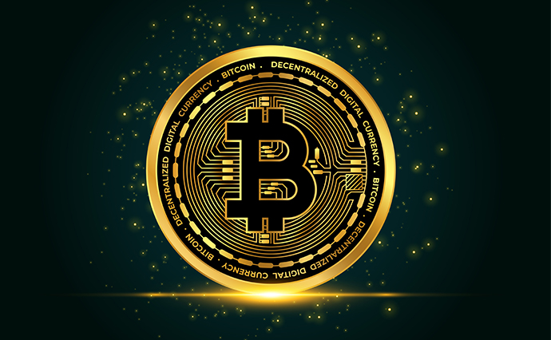
Виклики економічній безпеці держави в епоху розвитку криптовалют

Slide 2
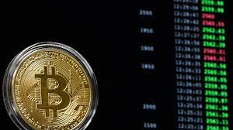
Що таке «криптовалюта» ?
Криптовалюта – різновид цифрової валюти, емісія та облік якої здійснюється децентралізованою платіжною системою в повністю автоматичному режимі. Першою і найбільш відомою криптовалютою в світі став Bitcoin, який, як і будь-яка інша криптовалюта, побудований на основі технології Blockchain. Це такий новий вид активів, який відрізняється від звичайних для нас грошей або інших фінансових активів. Від грошей відрізняється тим, що ви володієте валютою безпосередньо і для цього непотрібний банк чи якийсь дозвільний орган. Зберігається в особистому електронному гаманці.

Slide 3
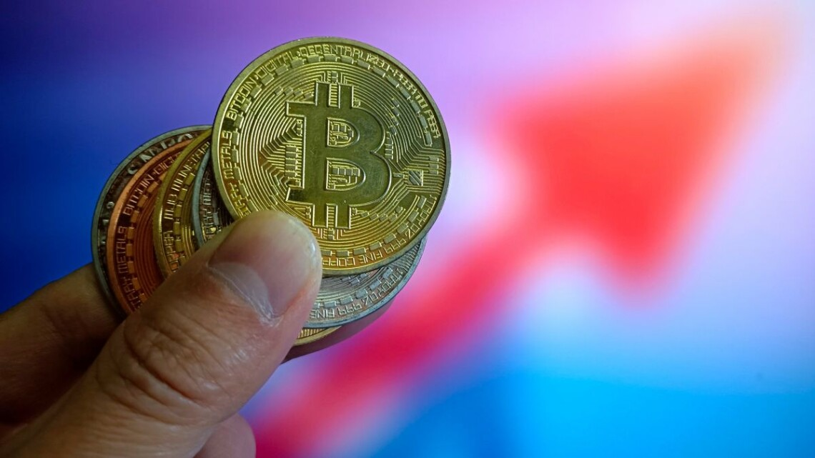
Ціна Bitcoin піднялася вище за 90 тисяч доларів, тим самим оновивши свій історичний максимум. Сьогодні один Bitcoin коштує більше, ніж кілограм золота
На курс BTC позитивно вплинула перемога республіканця Дональда Трампа під час президентських виборів у США. Кандидат, серед іншого, обіцяв сприяти популяризації криптовалют та створити прозоріші правила для ринку.
Трамп планує зробити свою країну першим номером у світі в області криптовалюту. Для цього він хоче зберігати частину банківських резервів у біткоїнах, а також скасувати регулювання крипторинку.

Slide 4
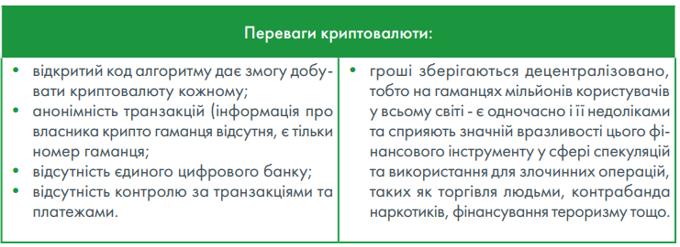
Віртуальні активи використовують інноваційні технології для швидкої передачі вартості по всьому світу та мають багато потенційних переваг, включаючи швидше та дешевше здійснення платежів.
Засновані на віртуальних валютах платіжні продукти та послуги створюють ризики відмивання грошей і фінансування тероризму в значних обсягах. Ця технологія дозволяє здійснювати анонімні перекази коштів в міжнародному масштабі.

Slide 5
Віртуальна валюта може бути або конвертованою в національну (або «фіатну») валюту або ж неконвертованою.
Валюти, що видаються низкою адміністраторів комп’ютерних ігор, є неконвертованими, оскільки можуть використовуватися лише в контексті гри (наприклад, гри Warhammer).
Віртуальні валюти на зразок біткоїна можуть конвертуватися у фіатні валюти. Тому саме конвертовані віртуальні валюти зазвичай потрапляють до поля зору злочинців та як наслідок правоохоронців

Slide 6
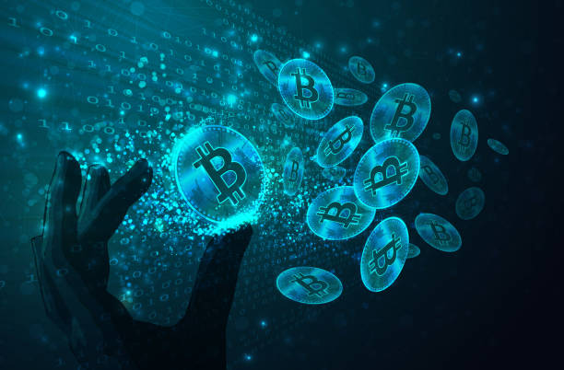
Чим відрізняється криптовалюта від традиційної?
Криптовалюта не має центрального органу управління та емісії;
Криптовалюта не підкріплена жодною національною валютою;
Криптовалюу неможливо підробити.

Slide 7
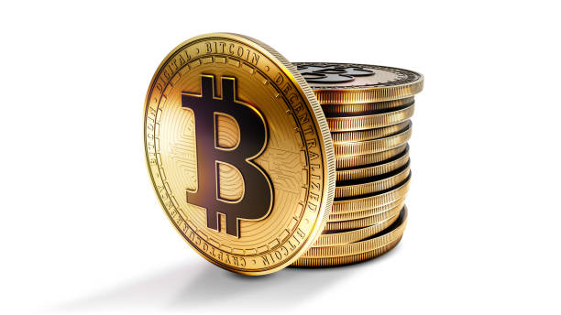
Анонімність, пов’язана з віртуальними активами, також приваблює злочинців, які використовують такі активи для відмивання доходів від низки злочинів, таких як торгівля наркотиками, незаконна контрабанда зброї, шахрайство, ухилення від сплати податків, кібератаки, ухилення від санкцій, експлуатація дітей та торгівля людьми.

Slide 8
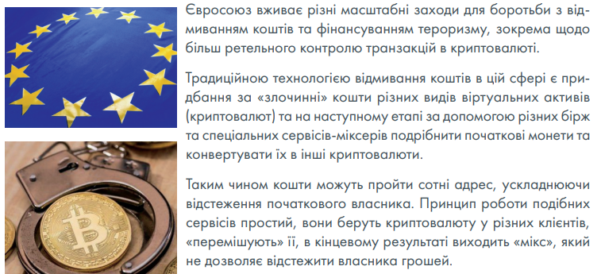
15 Рекомендація FATF вимагає, що з метою протидії ВК/ФТ/ЗМЗ ринок надання віртуальних послуг повинен мати належний рівень регулювання, надавачі віртуальних послуг мають бути зареєстровані та отримати ліцензії, а також щодо них впроваджено належний рівень нагляду (моніторингу).

Slide 9
Схоже на фінансову піраміду?
Експерти кажуть – не можна назвати це фінансовою пірамідою.«Один із чітких показників фінансової піраміди – гроші одних людей використовуються для виплат іншим. Біткойн поводить себе інакше: це лімітований актив, ціна на який при різкому підвищенні попиту стрімко зростає за рахунок фіксованої пропозиції», – пояснює співзасновник експертного центру Distributed Lab, який займається зокрема blockchain-технологіями, однак застерігає, що не всі фінансові інструменти на основі шифрування настільки надійні.
Чи може в один момент криптовалюта зникнути і людина залишиться ні з чим? «Щодо біткойну, думаю, що навряд чи це коли-небудь взагалі станеться. Якісь інші криптовалюти – більш ризиковані, тому перед тим, як щось робити: заробляти, купувати, отримувати, необхідно вивчати питання. Це особиста відповідальність кожної людини, яка в цьому бере участь», – наголошує Вадим Попов (директор з маркетингу Bitcoin-агентства KUNA).
Українські економісти вважають криптовалюту грошима майбутнього. Але визнають: віртуальна і ніким не контрольована валюта ненадійна.

Slide 10
Віртуальні валюти можуть бути пов’язані зі злочинами:
• віртуальна валюта сама по собі може бути викрадена або одержана шахрайським способом;
• віртуальна валюта може бути використана для забезпечення анонімності під час купівлі таких речей, як наркотики або вогнепальна зброя;
• віртуальна валюта може застосовуватися в ході шантажу, наприклад, коли від компанії або установи вимагають сплатити викуп у віртуальній валюті за видалення шкідливого програмного забезпечення з комп’ютерної системи;
• віртуальну валюту можуть застосовувати для відмивання доходів від організованої злочинності та корупції, зокрема, в цілях швидкого переміщення активів через кордони

Slide 11
Правове регулювання обігу
17 лютого 2022 року Верховна Рада України прийняла Закон України «Про віртуальні активи». До цієї дати спеціального законодавства про криптовалюту в Україні не було.
Закон закріплює визначення віртуальних активів – нематеріальне благо, що є об’єктом цивільних прав, має вартість та виражене сукупністю даних в електронній формі. Існування та оборотоздатність віртуального активу забезпечується системою забезпечення обороту віртуальних активів. Віртуальний актив може посвідчувати майнові права, зокрема права вимоги на інші об’єкти цивільних прав.
Вказаним законом запроваджуються норми, що відповідають міжнародним стандартам регулювання операцій із віртуальними активами міжнародної групи із протидії відмиванню грошей (FATF), та врегульовують питання обігу віртуальних активів в Україні, права власності на них, визначають учасників ринку віртуальних активів та державну політику у сфері обороту віртуальних активів.

Slide 13
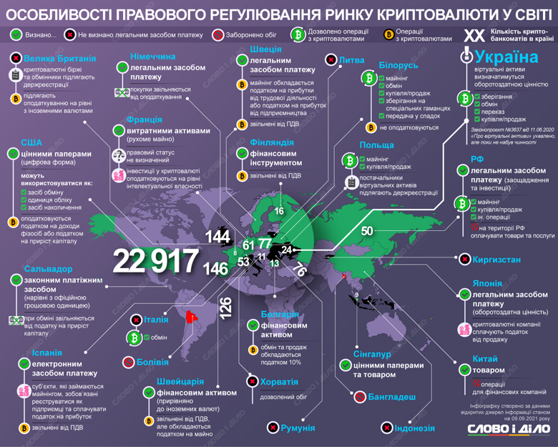
Криптовалюта у світі

Slide 14
Сальвадор 7 вересня став першою в світі країною, де біткоїн став офіційним засобом платежу нарівні зі звичайною валютою. Тепер ціни в країні можуть встановлювати в біткоїнах, в криптовалюті можна буде платити податки. Також обмін біткоїнів не оподатковуватиметься.
Легальним платіжним засобом криптовалюта визнана в Японії, Швеції, Німеччині. При цьому в Японії компанії повинні платити податок від продажу криптовалюти, а в Німеччині покупки, оплачені віртуальною валютою, від оподаткування звільнені.
У Болгарії криптовалюта визнана фінансовим активом. У Білорусі дозволено проводити з криптовалютою процедуру обміну, купівлі або продажу, передачі у спадок і зберігання в спеціальних гаманцях.
У Польщі дозволено продаж і майнінг криптовалюти, але постачальники віртуальних активів підлягають державній реєстрації. У Росії криптовалюта визнана засобом платежів, інвестицій і накопичень.
У Швейцарії криптовалюта прирівняна до іноземних валют – операції з нею звільнені від ПДВ, але оподатковуються як майно. У Фінляндії криптовалюта визначається як фінансовий інструмент, операції з ними вважаються приватними угодами і звільнені від ПДВ.

Slide 15
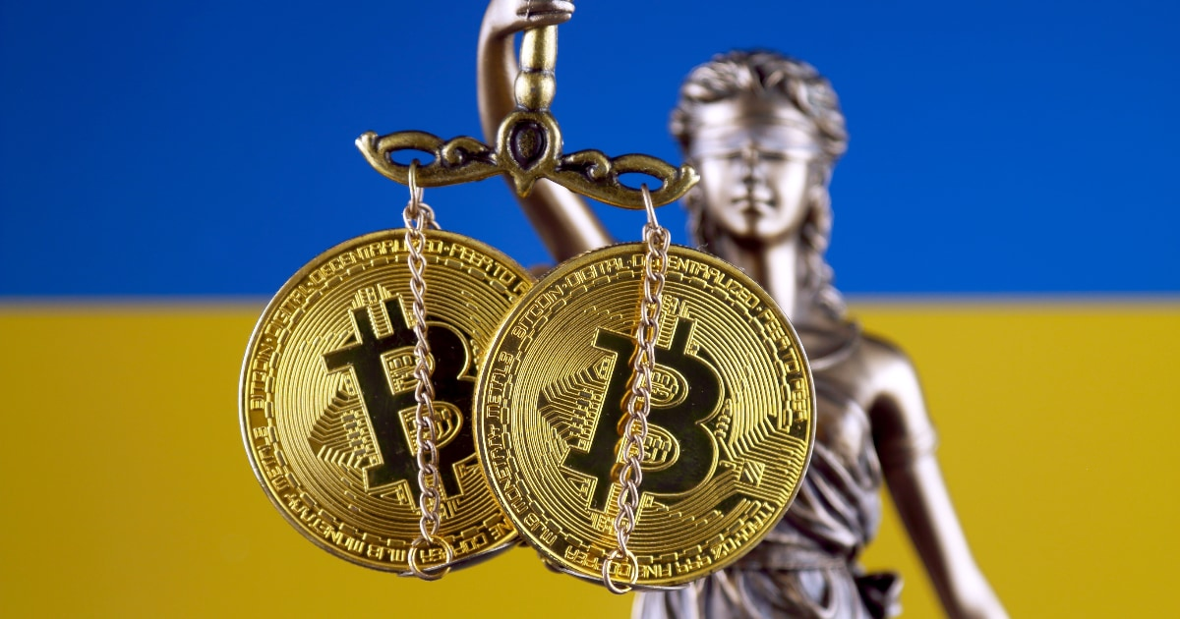
Оподаткування криптовалюти
Вказаний Закон не містить норм щодо оподаткування віртуальних активів, проте, згідно Прикінцевих та перехідних положень, цей Закон набирає чинності з дня набрання чинності законом України про внесення змін до Податкового кодексу України щодо особливостей оподаткування операцій з віртуальними активами.
Проектом Закону, що наданий для ознайомлення у Верховну Раду України, пропонується оподатковувати прибуток від операцій продажу криптовалюти податком на прибуток підприємств за пільговою ставкою – 5% до кінця 2024 року. З 1 січня 2025 року – 18%. Ставка податку на доходи фізичних осіб становитиме 5%.

Slide 16
Популярність криптовалюти
Українці зберігають заощадження у крипті і використовують її як засіб платежу. За тогорічними даними Конференції ООН з торгівлі та розвитку (ЮНКТАД), Україна перебуває на першому місці за активністю використання криптовалют населенням. У той же час за даними аналітичної компанії Chainalysis, Україна посідає третє місце у рейтингу глобального індексу прийняття (кількісна оцінка того, наскільки активно населення та бізнес тієї чи іншої країни користуються криптовалютами) криптовалют. Ними володіє 13% населення нашої країни і цей показник стабільно зростає.
Рік тому аналітики Chainalysis писали: «Україна є лідером з поширення криптовалюти, маючи технічно підковане населення і уряд, який демонструє інтерес до криптовалют та наразі розробляє правила для цієї галузі».

Slide 17
Дякую за увагу!

